Slide 1





Plano rašymas
Jolita Kšenavičienė
Varis Sants

Slide 2
Pagrindiniai žingsniai plano rašymui
Kokie pradiniai giminės istorijos paieškos veiksmai,
ką būtina žinoti,
kaip ir kur ieškoti informacijos,
kaip sukurti medį patiems.

Slide 3
Tyrinėjimų pradžia
Surašykite savo tikslius duomenis:
Pilnas vardas pavardė (ir mergautinė)
Gimimo data, vieta
Krikšto data, vieta (jei žinote)
Santuokos data, vieta

Slide 4
Artimųjų duomenų tyrinėjimo pradžia
Surašykite savo tėvų vardus ir pavardes (motinos mergautinę pavardę) ir žinomus duomenis (gimimo, santuokos, mirties data ir vieta)
Surašykite duomenis apie savo brolius ir seseris.
Surašykite, ką žinote apie savo senelius.

Slide 5
Nepamirškite užrašyti...
kokiose vietovėse Jūs, Jūsų tėvai gyveno...
įdomių gyvenimo faktų, nutikimų, istorijų...

Slide 6
Peržiūrėkime šeimos ir visos giminės dokumentus:
gimimo,
krikšto,
santuokos,
mirties liudijimus,
pasus,
nuosavybės dokumentus,
darbo sutartis/knygeles,
dienoraščius,
nuotraukas.
Šie dokumentai gali suteikti daug papildomos informacijos.

Slide 7
Nuotraukos
Labai svarbūs Jūsų gyvenimo istorijos faktai...
Savo jaunystės ar tėvų albumuose surašykite, kokie žmonės nufotografuoti ir koks tai įvykis, data...

Slide 8
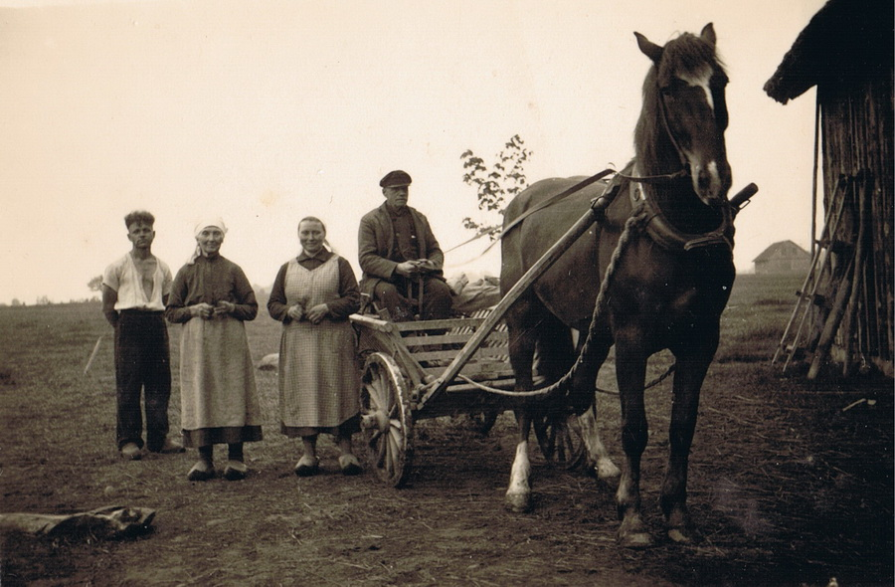
Po darbų

Slide 9
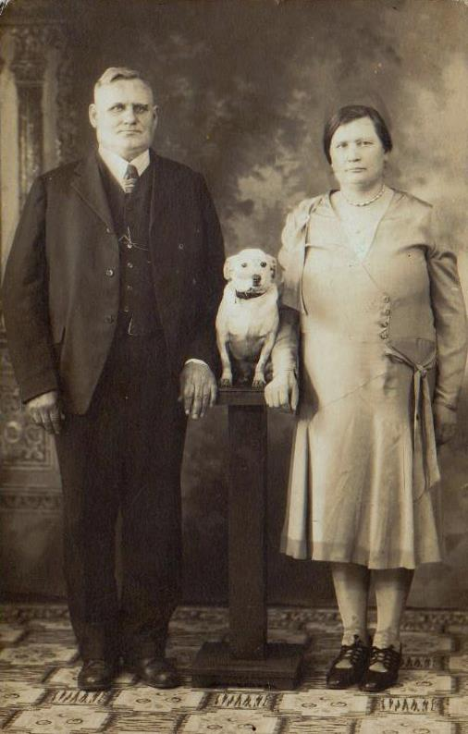
Šeima (1918m.)

Slide 10
Ramučių parapijos pučiamųjų orkestras (1920 m.)

Slide 11
Kapinės
Aplankykite savo giminių kapus...
Nufotografuokite arba užrašykite antkapių tekstus.
arba
Internete jau yra nemažai kapinių surašymo projektų (ypač lenkai labai tvarkingai suskaitmenino savo kapines).
Galima savo protėvių pavardes įvesti paieškoje.
Lietuvių suskaitmenintos kapinės
http://www.atminimoknyga.lt/
https://cemety.lt/public/cemeteries

Slide 12
http://www.atminimoknyga.lt/
Kopgalio, 6 Neringos kapinės, Alytaus, Kauno, Kėdainių, Šiaulių, Ukmergės, Varėnos ir kt. rajonų kapinės.
Endriejavo senosios kapinės – tai pirmosios Klaipėdos rajone suskaitmenintos kapinės.

Slide 13
https://cemety.lt/public/ cemeteries
Girdžių miestelio kapinės (943 įrašai)
Kelmės miesto civilinės kapinės (11343 įrašai)
Tytuvėnų miesto kapinės (6262 įrašai)
Užvenčio kapinės (3157 įrašai)
Užsiregistravę skaitmeninimui:
Šilutės miesto naujosios kapinės
Gargždų miesto kapinės

Slide 14
Bažnytinės knygos
Daug naudingos informacijos gali būti tėvų gimtinėje esančiose bažnytinėse knygose
Pagrindinė genealoginių šaltinių saugykla mūsų šalyje yra Lietuvos valstybės istorijos archyvas (Mindaugo g. 8, Vilnius).

Slide 15
Genealoginiai šaltiniai bibliotekose bei muziejuose
Vilniaus universiteto bibliotekos Rankraščių skyriuje saugomos kai kurių Romos katalikų bažnyčių metrikų knygos ir 230 asmenų fondų,
Lietuvos mokslų akademijos Vrublevskių bibliotekos Rankraščių skyriuje saugomos Vilniaus arkivyskupijos kai kurių bažnyčių metrikų knygos bei Lietuvos dvarų inventoriai,
Lietuvos nacionalinės Martyno Mažvydo bibliotekos Retų knygų ir rankraščių skyriuje saugomos kai kurių Telšių (Žemaičių) vyskupijos bažnyčių metrikų knygos.

Slide 16
Paieška internete
http://www.epaveldas.lt/home-virtuali elektroninio paveldo sistema
VEPS portalas užtikrina prieigą prie tūkstančių meno kūrinių, knygų, laikraščių, rankraščių tekstų, žemėlapių, garso įrašų.
Tai didžiausia Lietuvoje duomenų bazė, kurioje galima rasti genealoginės informacijos.
Portalo duomenų bazėje šiuo metu galima rasti 208 Lietuvos Romos katalikų bažnyčių 4575 metrikų knygų, kurios apima laikotarpį nuo 1599 iki 1940 metų, skaitmeninius vaizdus.

Slide 17
www.epaveldas.lt
metrikų aktų knygos paskelbtos portale www.epaveldas.lt, sąrašas: http://www.archyvai.lt/lt/skaitmeninimas_1286.html
Bažnytinių metrikų knygų įrašai
nuo XVII a. iki 1827 m. buvo rašomi lotynų kalba,
nuo 1828 iki XIX a. vidurio –lenkų,
nuo XIX a. vidurio iki 1920 m. –rusų,
Pirmojo pasaulio karo metais daugelyje parapijų –vokiečių,
po Pirmojo pasaulinio karo Telšių vyskupijoje –lietuvių, Vilniaus vyskupijoje –lotynų ir lenkų kalbomis.

Slide 18
Pagalba internete
http://www.gengen.lt/
genealogų-entuziastų informacijos saugykla
Domiuosi genealogija
Feisbukesusikūrusi labai draugiška grupė
https://www.genealogija.lt/-Lietuvosgenealogijos ir heraldikos draugijos (LGHD) Virtualus archyvas nuolat papildomas skaitmeniniais vaizdais. Šiuo metu jispasiekiamas tik LGHD nariams.
https://www.genealogija.lt/va/index.html-metrikiniųįrašų sąrašaisu galimybe atsisiųsti.
http://www.genealogija.org/-LGHDnarių tyrinėtos pavardės, lotynų-lenkų-lietuvių žodynai, socialinio statuso vertimai, dvarų žinynas...
http://www.versme.lt/sav_m.htm-Lietuvos kariuomenės kūrėjai savanoriai (1918–1923)

Slide 19
Paieška užsienio serveriuose
Genealoginės informacijos paieškos sistema https://www.familysearch.org/search
Klaipėdos krašto genealoginės medžiagos paieškahttp://ofb.genealogy.net/famlist.php?ofb=memelland&b=A&lang=de
Genealoginės medžiagos paieška http://www.online-ofb.de/
Latvijos metrikų knygos www.lvva-raduraksti.lv
Baltarusijosarchyvaihttp://archives.gov.by

